Slide 1
PRO TY, KTEŘÍ DNES NEBYLI NA ONLINE HODINĚ:
Dnes jsme se bavili o pavoukovcích.
Je to rozsáhlejší učivo, proto jsme si co nejvíce řekli (a ukázali na obrázcích) a zápis jsme nechali na příští hodinu.
Podívejte se tedy na prezentaci a kdybyste měli nějaké dotazy, ozvěte se.

Slide 2
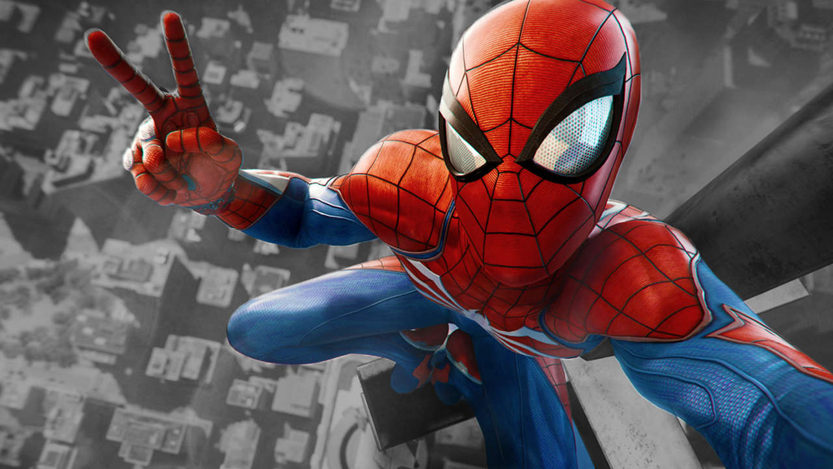
Dobré ráno, dnes se dozvíme něco o pavoukovcích.

Slide 3
Z MINULÉ HODINY – ČLENOVCI
1 500 000
nejpočetnější skupina živočichů (kolem ____________________ druhů)
mají ____________________ článkované tělo a končetiny
na těle členovců většinou můžeme rozlišit hlavu, _______________ a _______________
na povrchu těla mají pevný chitinový pokryv – vnější _______________ (znemožňuje růst těla → svlékání a nahrazování novou)
žebříčkovitá nervová soustava
___________________ cévní soustava (krev se volně rozlévá po těle)
vylučovací soustava: jednoduché ledviny nebo tzv. malpighické trubice
NESTEJNOMĚRNĚ
HRUĎ
ZADEČEK
KOSTRA
ČLENOVCI
PAVOUKOVCI
KORÝŠI
VZDUŠNICOVCI
OTEVŘENÁ
Notes:
KMEN → ČLENOVCI.
TŘÍDY → PAVOUKOVCI.
ŘÁDY → PAVOUCI, SEKÁČI, ROZTOČI, ŠTÍŘI.

Slide 4
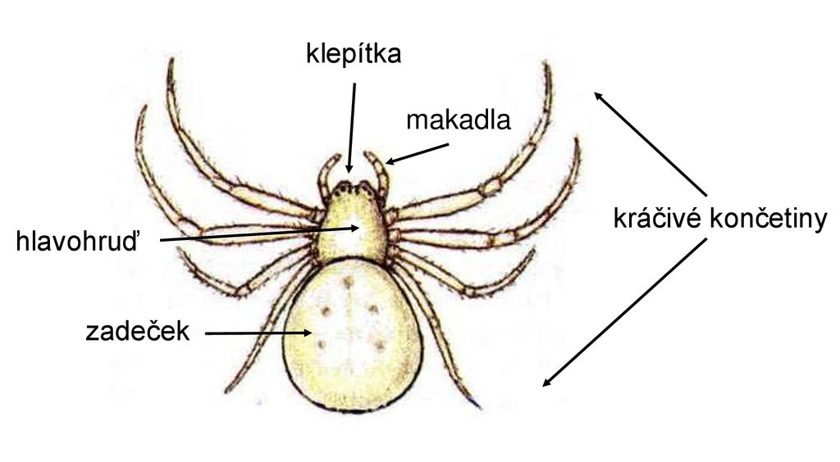
ZNAKY PAVOUKOVCŮ
4 páry nohou
hlavohruď a zadeček
klepítka, makadla
nemají tykadla

Slide 5
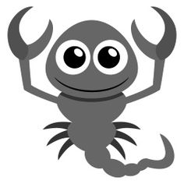
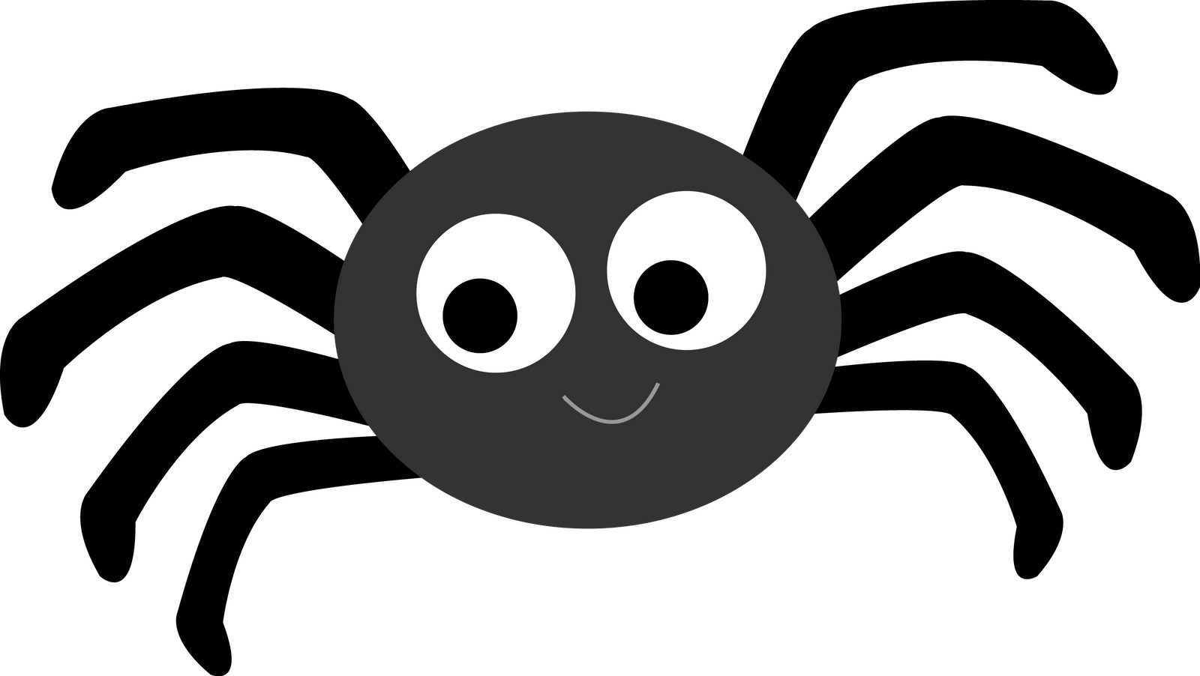
DĚLENÍ
PAVOUKOVCI
1. ŘÁD
PAVOUCI
2. ŘÁD
SEKÁČI
3. ŘÁD
ROZTOČI
4. ŘÁD
ŠTÍŘI

Slide 6
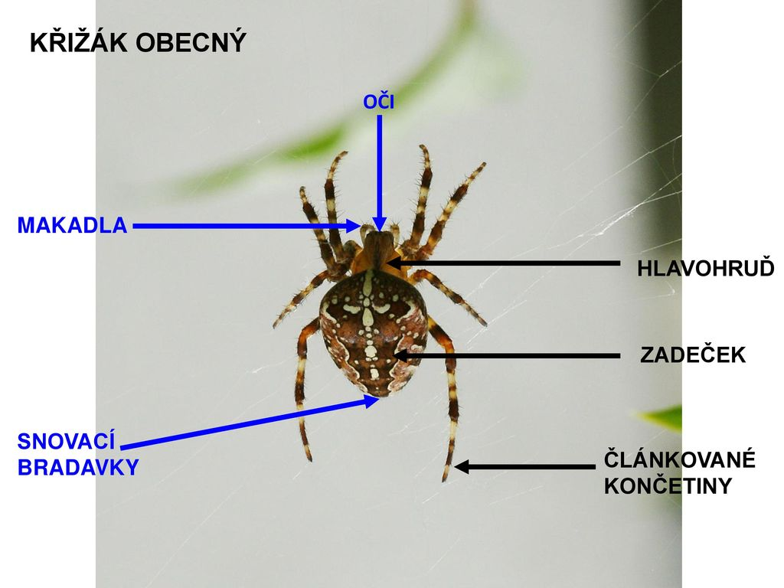
PAVOUCI
Nejpočetnější skupina pavoukovců.
Žijí po celém světě.
Jak se nazývá náš nejznámější pavouk?
KŘIŽÁK OBECNÝ.
Notes:
Křižák obecný.
Staví si svislé pavučiny na plotech, keřích nebo mezi větvemi stromů, kde do nich loví hmyz.

Slide 7
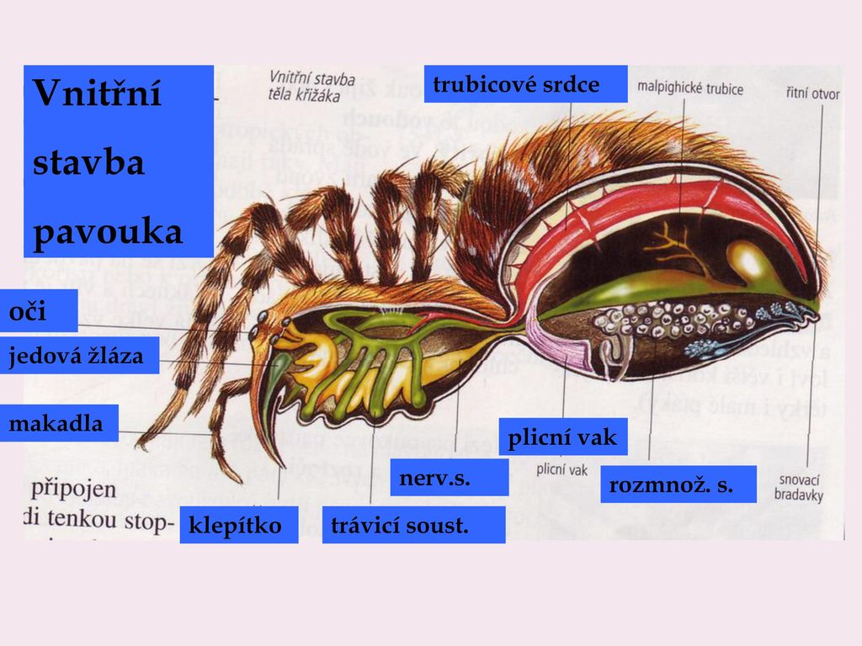
Křižák obecný
VNITŘNÍ
STAVBA
TĚLA
Notes:
Křižák má vpředu na hlavohrudi 8 oček, klepítka, makadla a 4 páry článkovaných nohou, zakončených hřebínky, pomocí kterých se pohybuje po pavučině.
Zadeček je připojen k hrudi tenkou stopkou. Na konci zadečku jsou snovací bradavky s velkým počtem otvůrků.

Slide 8
Křižák obecný
K čemu slouží pavoukům snovací bradavky, které mají na zadečku?
VNITŘNÍ
STAVBA
TĚLA
Notes:
Křižák jimi vytlačuje tekutinu, která na vzduchu tuhne a vytváří pavučinové vlákno.

Slide 9
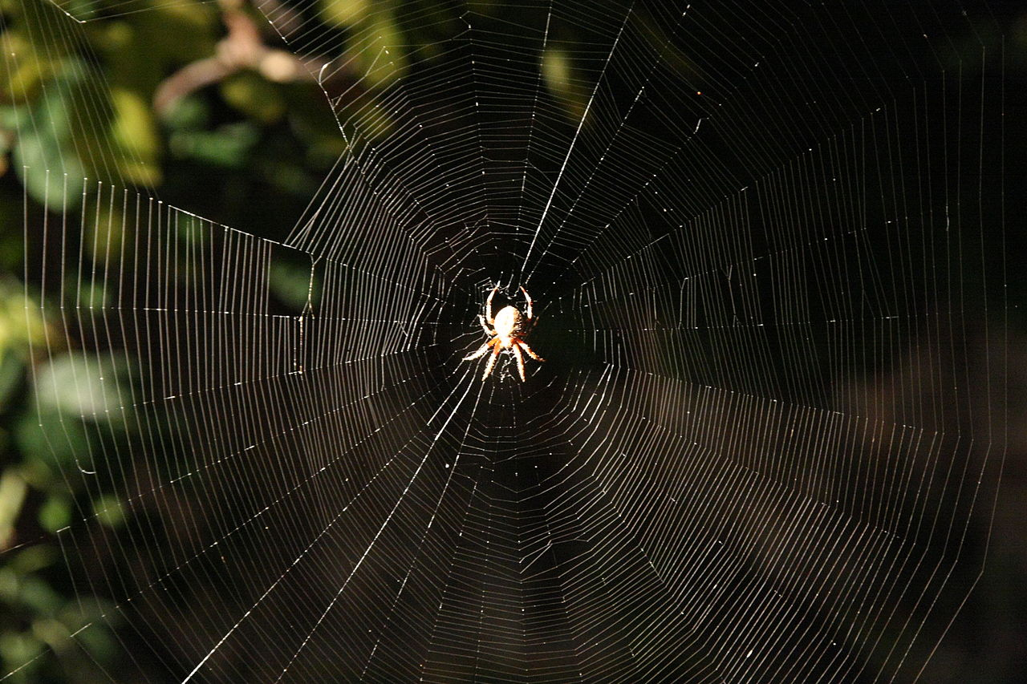
Co je to Mimotělní trávení?
ZACHYCENÍ KOŘISTI DO PAVUČINY → OBALENÍ PAVUČINOU
VSTŘÍKNUTÍ JEDOVATÉ TEKUTINY → USMRCENÍ KOŘISTI
VPUŠTĚNÍ TRÁVICÍCH ŠŤÁV → ROZLOŽENÍ POTRAVY MIMO TĚLO PAVOUKA
NASÁVÁNÍ POTRAVY
Notes:
Když se do pavučiny zachytí kořist, křižák se k ní rychle přiblíží a obalí ji pavučinou. Klepítky do kořisti vstříkne kapku jedovaté tekutiny, která hmyz usmrtí. Pak do těla hmyzu vpustí trávicí šťávy. Potrava se rozloží účinkem trávicích šťáv mimo tělo pavouka, křižák ji poté nasává. V pavučině zůstanou nestravitelné zbytky hmyzu. Takovému způsobu zpracování potravy říkáme mimotělní trávení.

Slide 10
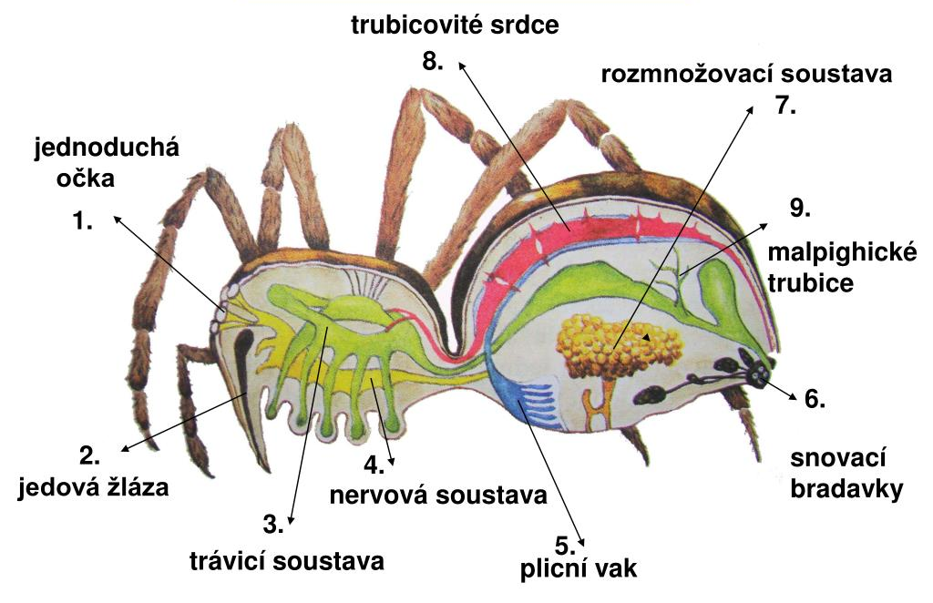
křižák obecný
Trubicovité srdce, otevřená cévní soustava.
Dýchání plicními vaky, přijímání kyslíku ze vzduchu.
Odvádění škodlivých látek malpighickými trubicemi.
Žebříčkovitá nervová soustava.
Notes:
Křižák je odděleného pohlaví, sameček je menší a štíhlejší než samička. K oplození dochází v těle samičky. Sameček přenese makadly spermie do pohlavního otvoru samičky a rychle ji opustí. Hrozí mu totiž, že bude lapen samičkou jako kořist. Samička klade oplozená vajíčka na chráněné místo. Kolem nich uplete z pavučiny zámotek (kokon), ze kterého na jaře vylézají malí pavouci.

Slide 11
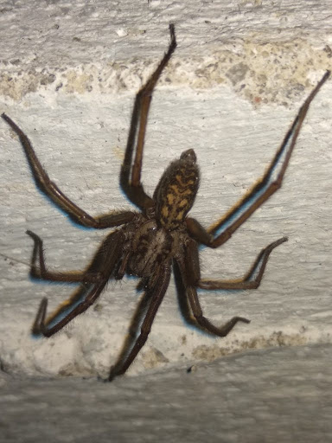
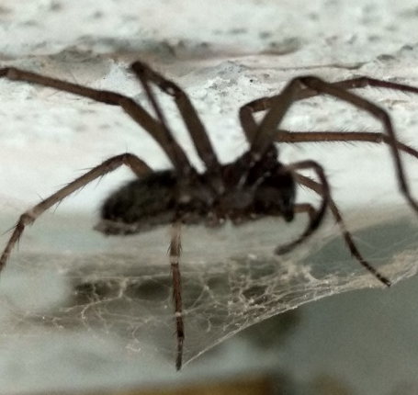
Pokoutník domácí
Notes:
V lidských obydlích si často v rozích místností vytváří své vodorovné pavučiny.

Slide 12
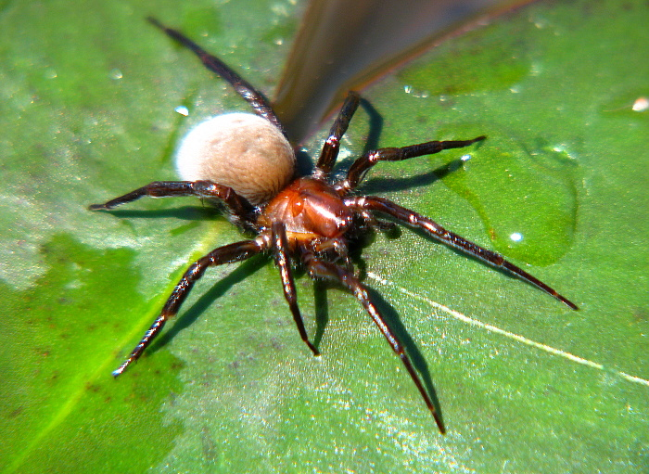
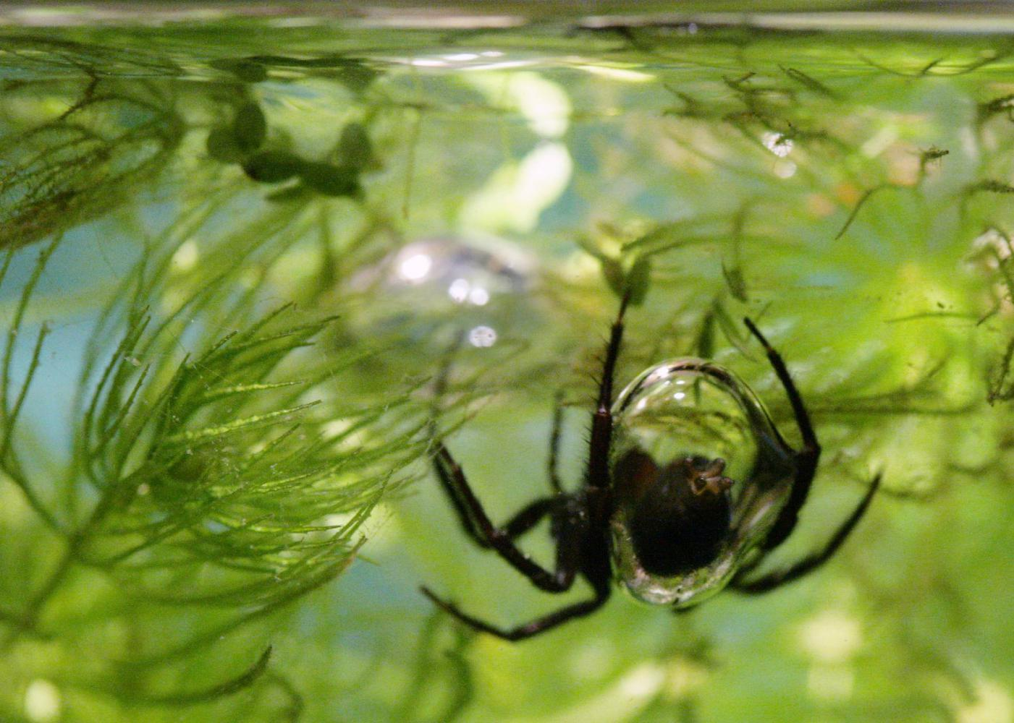
Vodouch stříbřitý
Jediný pavouk žijící pod vodou.
Notes:
Ve vodě spřádá pavučinu ve tvaru zvonu a naplňuje ji vzduchem. Dýchá vzdušný kyslík, proto neustále vystrkuje zadeček a zadní nohy nad hladinu. Vzduch přenáší mezi chloupky na zadečku.

Slide 13
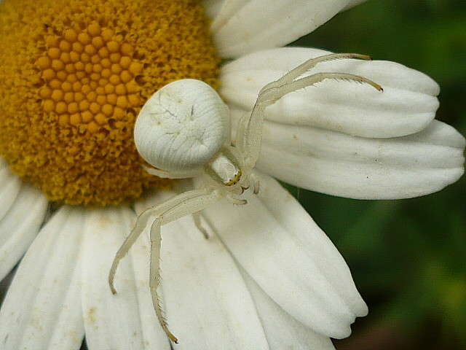
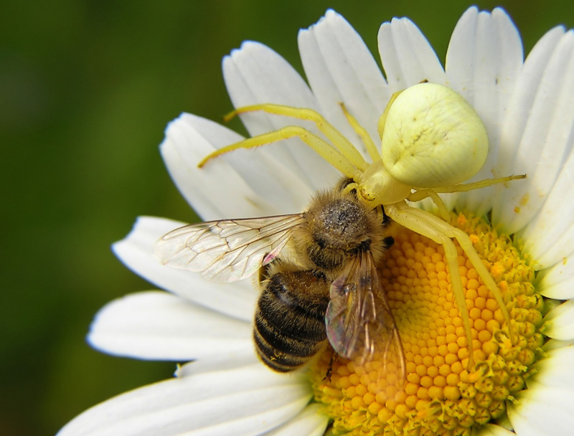
Běžník kopretinový
Nestaví sítě.
Notes:
Žije na květech, kde číhá na přilétající hmyz. Nedospělí běžníci vytvářejí tzv. „babí léto“. Drží se na pavučinových vláknech a vítr je roznáší i na velké vzdálenosti.

Slide 14
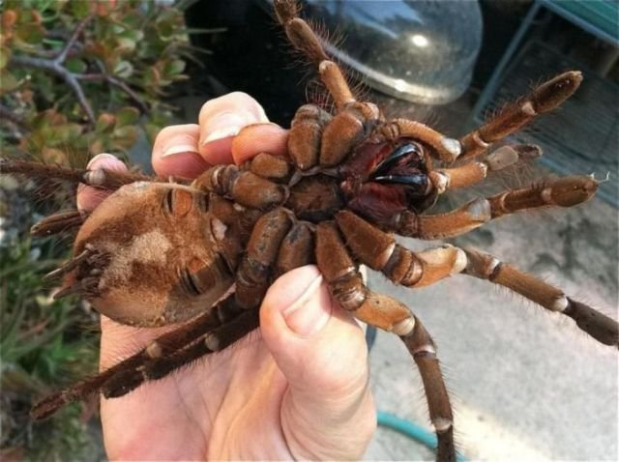
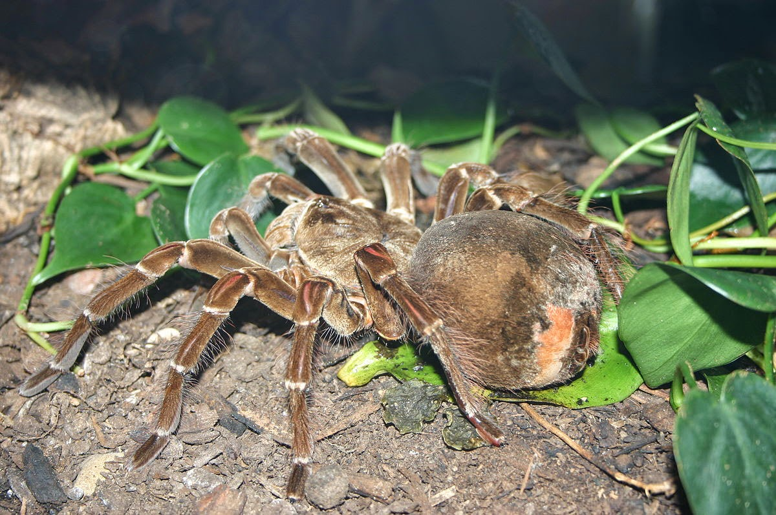
Sklípkan největší
Největší pavouk na světě.
Notes:
Největší pavouk na světě. Jeho tělo může měřit až 12 cm. Sklípkani žijí v tropech a vzhledem ke své velikosti loví i větší kořist (žáby, ještěrky i malé ptáky).

Slide 15
sekáči
Nestaví pavučinu. Kořisti se zmocňují nohama.
Podobají se pavoukům.
Chybí jim tenká stopka mezi hlavohrudí a zadečkem.
Tenké dlouhé končetiny, které se snadno odlamují.
SEKÁČ DOMÁCÍ

Slide 16
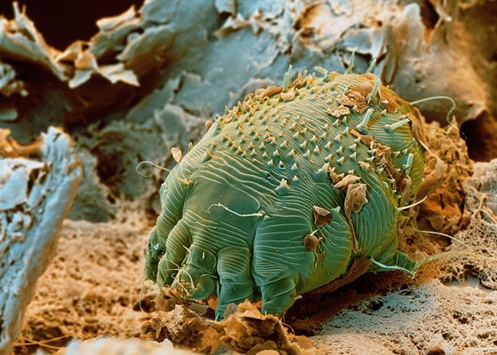
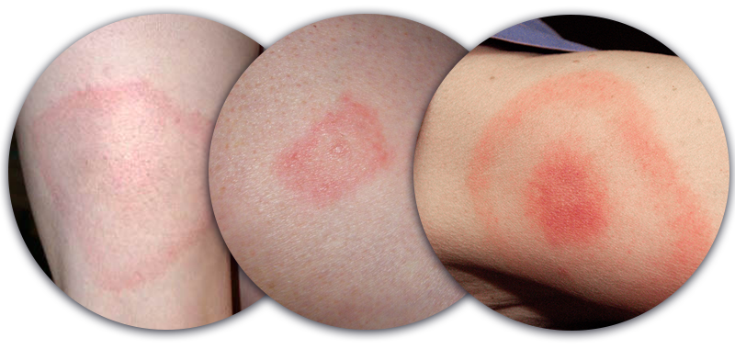
ROZTOČI
ZÁKOŽKA SVRABOVÁ
Jsou drobní.
Hlavohruď mají srostlou se zadečkem do jednoho nečlánkovaného celku.
Mnohé druhy roztočů cizopasí na povrchu těla různých organismů.
KLÍŠTĚ OBECNÉ
Notes:
Klíště obecné žije zejména v listnatých lesích, na nízkých keřích a na trávě. Samičky sají krev suchozemských obratlovců. Ústní ústrojí mají uzpůsobené k protržení kůže hostitele a k sání krve. Při sání vypouští do krve látku, která zamezuje srážení krve. Samečci jsou menší, krev nesají a jako dospělí vůbec nepřijímají potravu.
Zákožka svrabová způsobuje kožní chorobu – svrab. Samice vyvrtává v lidské kůži chodbičky, do nichž klade vajíčka, z kterých se líhnou larvy. Vrtání chodbiček vyvolává nesnesitelné svědění. Nákaza se přenáší nedodržováním hygienických zásad.

Slide 17
štíři
Žijí v tropických a subtropických oblastech.
Vzhledově připomínají raky.
Mají silně vyvinutá makadla v podobě klepet.
Na konci zúžené části zadečku mají hrot s jedovou žlázou (chytání kořisti, obrana proti útočníkovi).
ŠTÍR KÝLNATÝ
Notes:
Štíři jsou draví živočichové, kteří se přes den ukrývají pod kameny nebo kmeny stromů a vylézají až za soumraku. Někteří štíři mohou být nebezpeční i pro člověka.

Slide 18
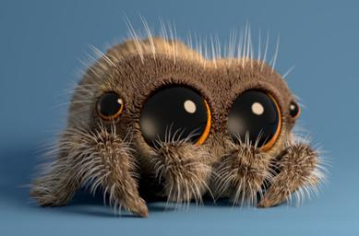
Co jsme se dozvěděli?
Kde má pavouk snovací bradavky a k čemu slouží?
Jmenujte cizopasné pavoukovce a uveďte, čím jsou nebezpeční.
Popište, jak je vodouch stříbřitý přizpůsoben životu pod vodou.
Srovnejte vnější stavbu těla pavouka a sekáče.
Popište, jak se pavouci rozmnožují. Jde o vývin přímý nebo nepřímý?
VIDEO PRO TY, KTEŘÍ SE CHTĚJÍ PŘESTAT BÁT PAVOUKŮ:
https://www.youtube.com/watch?v=VrS6akzR3sk&t=2s

